Slide 1
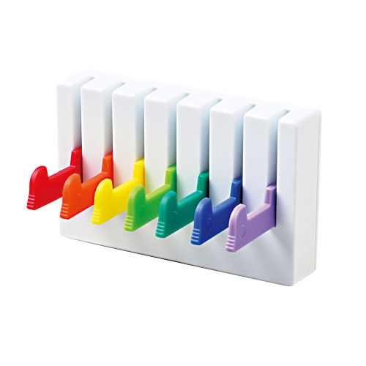
【提案書】
レインボーフック
特徴
調理道具や鍵など、さまざまなものひっかけられるため、様々な場所で有効活用できるポップでカラフルでオシャレなフックです。使わないフックは畳んでおけるのも高ポイント。
納期
納期スペース
仕様
素 材 ： ABS・CPE
サイズ ： 56×89×20mm
包 装 ： 箱入 箱サイズ/62×95×23mm
お見積
お見積りスペース

